Slide 1


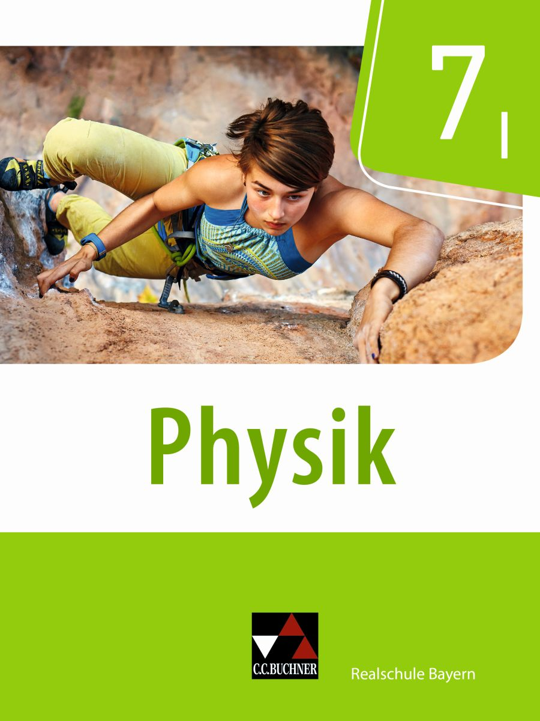
Physik 7/I – Realschule Bayern
www.ccbuchner.de

Slide 2
LehrplanPLUS
Bayerischer Kompetenzbegriff
Kompetent sind Schülerinnen und Schüler, wenn sie bereit sind, neue Aufgaben- oder Problemstellungen zu lösen und dieses auch können. Hierbei müssen sie Wissen bzw. Fähigkeiten erfolgreich abrufen, vor dem Hintergrund von Werthaltungen reflektieren sowie verantwortlich einsetzen.
Physik 7/I – Realschule Bayern
www.ccbuchner.de
Notes:
Das wesentlich neue am LehrplanPLUS ist – neben ein paar inhaltlichen Verschiebungen – seine Kompetenzorientierung. Was bedeutet das? Was heißt es, kompetent zu sein?
Dies ist ein Zitat aus dem LehrplanPLUS.

Slide 3
LehrplanPLUS
„Im Mittelpunkt des Konzeptes „LehrplanPLUS“ steht der Erwerb von überdauernden Kompetenzen durch die Schülerinnen und Schüler. Diese Kompetenzen gehen über den Erwerb von Wissen hinaus und haben stets auch eine Anwendungssituation im Blick. Über den Unterricht erarbeiten sich die Schülerinnen und Schüler also „Werkzeuge“, die sie zur Lösung lebensweltlicher Problemstellungen, zur aktiven Teilhabe an gesellschaftlichen Prozessen und an kulturellen Angeboten sowie nicht zuletzt zum lebenslangen Lernen befähigen.
Wissen allein ist noch keine Kompetenz.
Ohne Wissen ist aber auch kein Kompetenzerwerb möglich.“
Physik 7/I – Realschule Bayern
www.ccbuchner.de
Notes:
Dieser Satz ist ebenfalls ein Zitat aus dem LehrplanPLUS.
Es werden nicht Inhalte vom Lehrer unterrichtet, sondern: Die Schüler erwerben Kompetenzen an und mit Inhalten.
Wichtig ist das Zusammenspiel von Inhalten und Kompetenzen.

Slide 4
LehrplanPLUS
Früher
Heute
Wissen lernen
Wissen für Handlungen und Bewertungen abrufbar machen
Kompetent sein
Physik 7/I – Realschule Bayern
www.ccbuchner.de
Notes:
Worin besteht der Unterschied zu „früher“?
Früher hat der Lehrer „Stoff vermittelt“ („Trichtermodell“), der Schüler hat Wissen gelernt. Das ist heute nicht passé, aber es geht weiter: Die Schüler sollen in der Lage sein, ihr Wissen in Handlungs- und Bewertungssituationen abzurufen und einzusetzen, kurz: Sie sollen Kompetenzen erwerben.

Slide 5
LehrplanPLUS
Die bayerischen Kompetenzstrukturmodelle ...
definieren jeweils die Bereiche, in denen sich das Kompetenzspektrum des Faches in seiner Gesamtheit widerspiegelt.
übernehmen grundsätzlich die Kompetenzstrukturmodelle der KMK-Bildungsstandards, soweit vorhanden.
definieren zwischen vier und acht Gegenstandsbereiche des jeweiligen Faches (Inhaltsdimension).
definieren max. sechs prozessbezogene Kompetenzbereiche des jeweiligen Faches (Prozessdimension), die als Verben formuliert sind.
Physik 7/I – Realschule Bayern
www.ccbuchner.de
Notes:
Jedes Fach hat dabei im bayerischen LehrplanPLUS sein eigenes Kompetenzstrukturmodell.
In einem Kompetenzstrukturmodell sind die Gegenstandsbereiche und die prozessbezogenen Kompetenzen festgelegt (Kompetenzbereiche), in die sich ein Fach untergliedern lässt.
Die bayerischen Kompetenzstrukturmodelle sind (in der Regel) schulartübergreifend gültig und verdeutlichen, welche Kompetenzbereiche im Unterricht eines Faches relevant sind bzw. gefördert werden müssen, damit das Ziel eines umfassenden, auf das jeweilige Fach bezogenen Kompetenzerwerbs erreicht werden kann.

Slide 6
LehrplanPLUS
Das bayerische Kompetenzstrukturmodell in Physik
Physik 7/I – Realschule Bayern
www.ccbuchner.de
Notes:
4 Inhaltsdimensionen
Energie: Arbeit, Wärme, Energieerhaltungssatz, …
Materie: Teilchenmodell, Masse, Dichte, …
Wechselwirkung: Magnetische und elektrische Felder, Gravitation, …
Systeme im Gleich- und Ungleichgewicht: Kräftegleichgewicht, Spannung als Folge von Ladungsunterschieden, …
3 Prozessdimension (Kommt später noch genauer):
Erkenntnisse gewinnen: Fragen stellen, Versuche machen, beobachten, auswerten, …
Kommunizieren: Recherchieren, Dokumentieren, Fachsprache verwenden, präsentieren, …
Bewerten: Sachgerechte Entscheidungen in gesellschaftlich relevanten Themengebieten treffen (z. B. Energiewende, …)

Slide 7
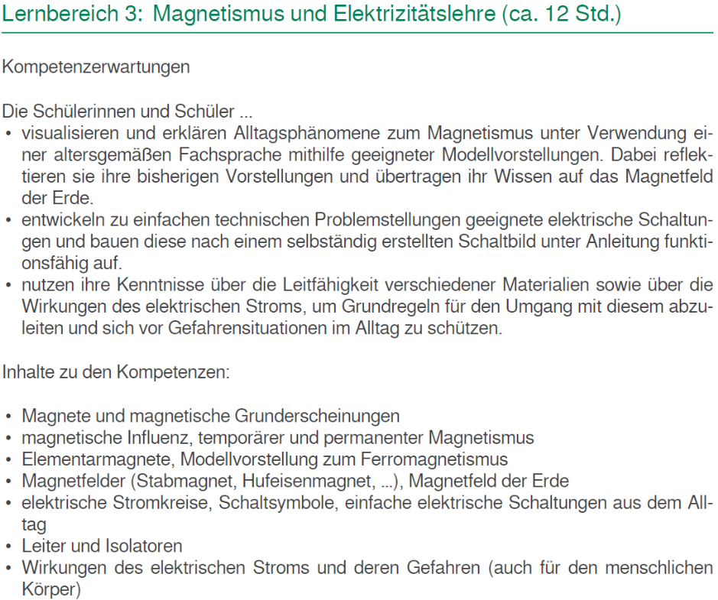
LehrplanPLUS
Physik 7/I – Realschule Bayern
www.ccbuchner.de
Notes:
Dementsprechend ist auch der LehrplanPLUS ausformuliert: Kompetenzorientiert (d. h. auch insbesondere verbale Formulierung), daneben aber immer auch die Inhalte, an denen die Kompetenzen erworben werden sollen.
Nebenbei: Wir haben in Bayern die komfortable Situation, dass wir eines der letzten Länder ist, die nach der Einführung der Bildungsstandards den Lehrplan geändert haben. So kann man auf die anderen Länder schauen und deren Fehler vermeiden (was man natürlich nicht so gerne zugibt, dass man von anderen gelernt hat ☺). Herausgekommen ist ein gut umsetzbarer Lehrplan mit Kompetenzen und Inhalten. In anderen Bundesländern (z. B. Baden Württemberg) gab es teils rein kompetenzorientierte Lehrpläne, da wusste man nicht so richtig, welche Inhalte man behandeln sollte.
Der LehrplanPLUS ist für Verlage und Lehrer gut zu meistern.

Slide 8
Konzeption des Buches
Physik 7/I – Realschule Bayern
Inhaltsverzeichnis 3–5
Notes:
Bevor wir anschauen, wie kompetenzorienterter Unterricht mit Physik gelingt, zunächst die Lehrwerkskonzeption. Es ist wichtig, sich im Buch auszukennen, und damit das leicht gelingt, haben wir alle Kapitel gleich strukturiert – was man am besten am Inhaltsverzeichnis sieht:
Einstiegsseite
Standardkapitel
evtl. Themenseite/Methodenseite
Teste dich als Zwischengliederung
Grundwissen
Vermischte Aufgaben

Slide 9
Konzeption des Buches
Physik 7/I – Realschule Bayern
Einstiegsseite 6–7
Notes:
Einstiegsseite:
Das „Wordle“ eignet sich gut zum Abrufen von etwaigem Vorwissen, aber auch bestens zur Vorbereitung auf eine Probe:
Schüler sollen versuchen, die Begriffe möglichst umfassend zu erklären.

Slide 10
Konzeption des Buches
Physik 7/I – Realschule Bayern
Standardseite 56–57
Notes:
Doppelseitenprinzip schafft Übersichtlichkeit: Grundsätzlich gilt: Ein neues Kapitel beginnt mit „einmal Umblättern“ und damit immer auf einer linken Seite.

Slide 11





Konzeption des Buches
Physik 7/I – Realschule Bayern
Standardseite 56–57
Notes:
Jede Doppelseite ist identisch strukturiert:
Einstieg
Versuche
Erklärung
Merkwissen
Aufgaben
Evtl. Sonderkasten

Slide 12
Konzeption des Buches
Physik 7/I – Realschule Bayern
Standardseite 56–57
Notes:
Diese Ansicht bitte verwenden, um die einzelnen Konzeptionselemente und deren didaktischen Sinn im Unterricht näher zu erläutern.
Wichtig ist hier: Wir bieten ein „vollständiges“ Physikbuch: Alles, was im Merkwissen steht, wird vorher durch Versuche erarbeitet bzw. in der Erklärung erklärt (dabei muss – notgedrungen – manches vom Himmel fallen). Aber wir haben bewusst kein Arbeitsbuch gemacht, mit dem der Schüler daheim nichts anzufangen weiß, weil im Grunde alles zum „Selbstausfüllen“ ist.

Slide 13
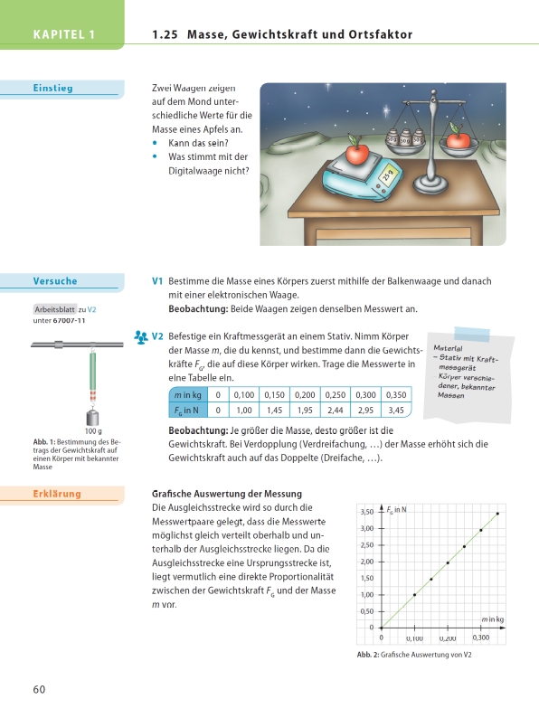
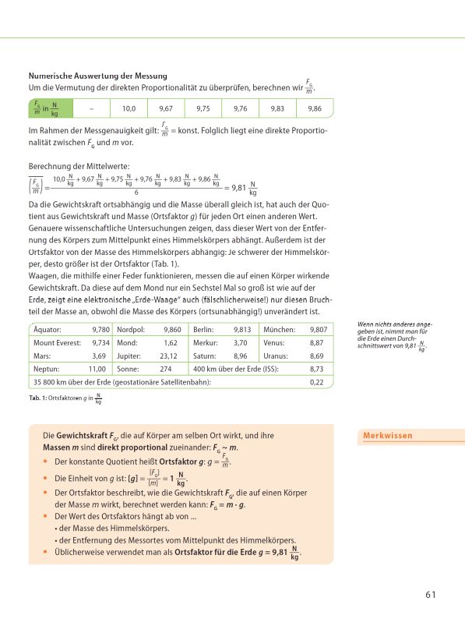
Konzeption des Buches
Physik 7/I – Realschule Bayern
Standardseite 60–61
Notes:
Manche Kapitel sind auch vierseitig, wenn die Thematik es erfordert, beispielsweise bei ausführlicheren Versuchen.
Hier haben wir eine Seite mit einem Schülerversuch.

Slide 14
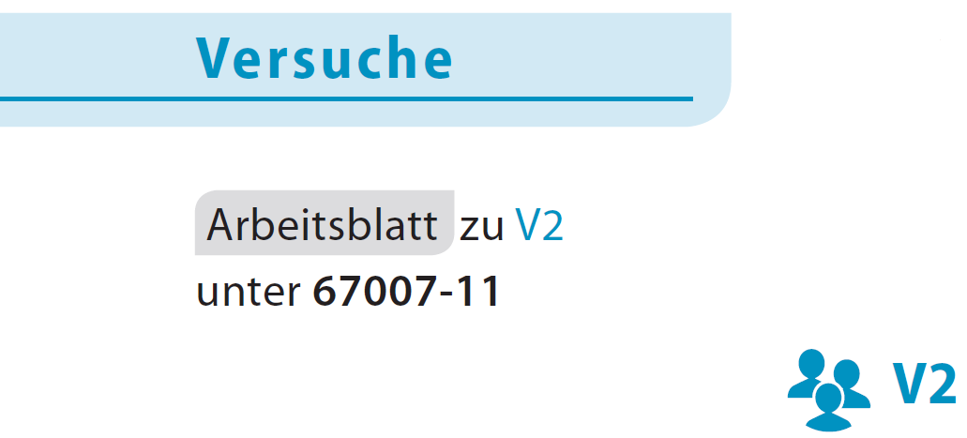
Konzeption des Buches
Physik 7/I – Realschule Bayern
Standardseite 60–61
Notes:
Vorgabe des KM für 7/I: Die Schülerinnen und Schüler führen zu jedem der Lernbereiche mindestens ein Schülerexperiment durch, insgesamt mindestens fünf.
Wir haben insgesamt ca. 25 Schülerversuche ausgezeichnet, vom einfachen „Handexperiment“ bis zu „richtigen“ Versuchen mit quantitativer Auswertung und – wie hier – Ableitung einer Proportionalität. Zu jedem Schülerversuch liegen Arbeitsblätter vor zum kostenlosen Download. Die Arbeitsblätter sind meist wesentlich ausführlicher aufbereitet als im Schulbuch, zudem enthalten sie noch „Schlüsselfragen“.
Per Klick auf den vergrößerten Ausschnitt öffnet sich das Arbeitsblatt.

Slide 15
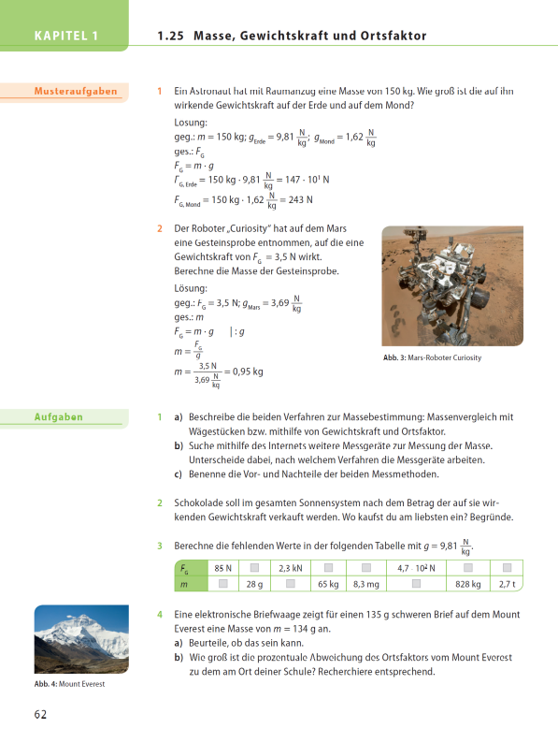
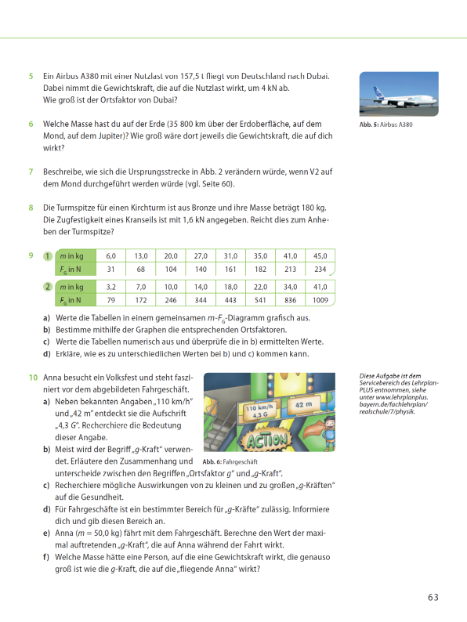
Konzeption des Buches
Physik 7/I – Realschule Bayern
Standardseite 62–63
Notes:
Das ist der Rest des vierseitigen Kapitels.

Slide 16

Konzeption des Buches
Physik 7/I – Realschule Bayern
Standardseite 62–63
Notes:
Wir verstehen ein Physikbuch auch als Nachschlagewerk, in dem alles steht, was der Schüler können muss. Auch im Sinne einer Anleitung.
Deswegen haben wir Musteraufgaben eingebaut.

Slide 17
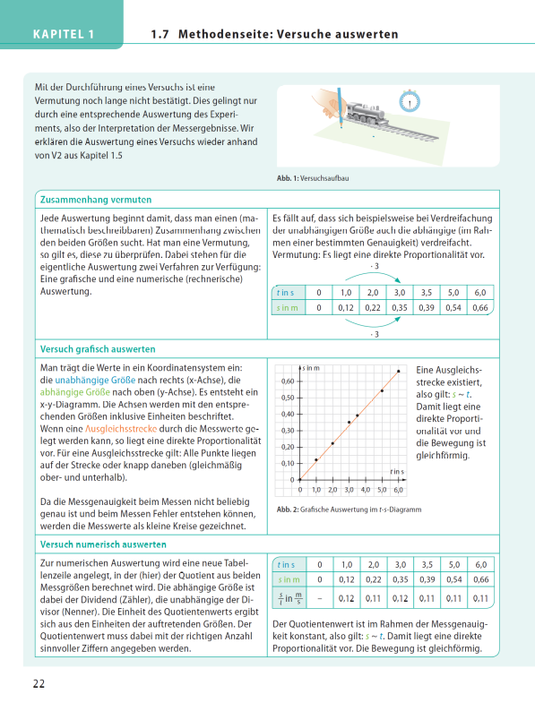
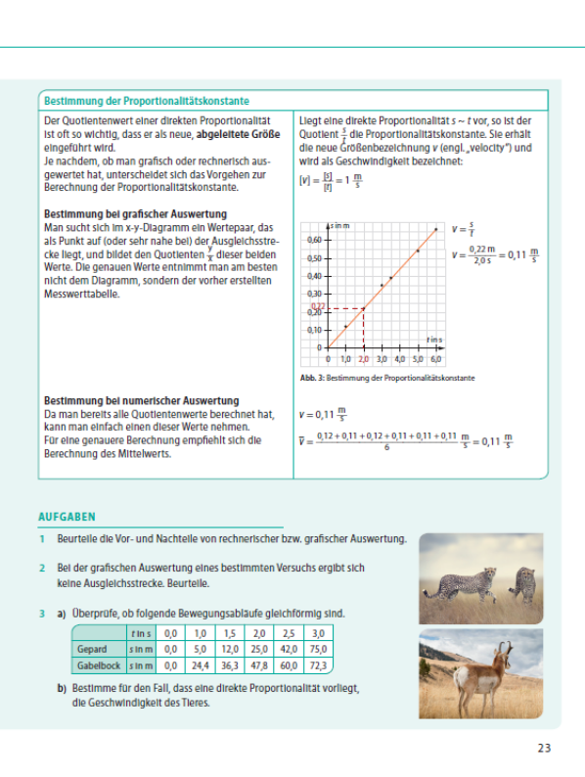
Konzeption des Buches
Physik 7/I – Realschule Bayern
Methodenseite 22–23
Notes:
Wir haben diverse Methodenseiten eingebaut, vor allem am Anfang. Aber auch zwischendurch gibt es öfter kleinere „türkise Kästen“, die Methodisches aufgreifen, beispielsweise der Kasten zu „Modellen“ auf Seite 71.
Die doppelseitigen Methodenseiten sind zweispaltig angelegt: Links Theorie, rechts an einem Beispiel erklärt.

Slide 18
Konzeption des Buches
Physik 7/I – Realschule Bayern
Themenseite 52–53
Notes:
Auf den Themenseiten findet sich Historisches, Anwendungen im Alltag, Schülerprojekte, …

Slide 19
LehrplanPLUS
Nachhaltiges Lernen
Um Wissensstrukturen nachhaltig zu festigen und Kompetenzen auszubauen, wird auf konsequente Sicherung des Erlernten geachtet – intensive Phasen des Zusammenfassens, Wiederholens und des Übens in neuen Zusammenhängen sind sowohl im Unterricht als auch in der häuslichen Vor- und Nachbereitung unabdingbar.
Physik 7/I – Realschule Bayern
www.ccbuchner.de
Notes:
Dies ist ein Zitat aus dem LehrplanPLUS.
Die folgenden beiden Seitentypen (Teste dich und Grundwissen) sind explizit darauf zugeschnitten.

Slide 20
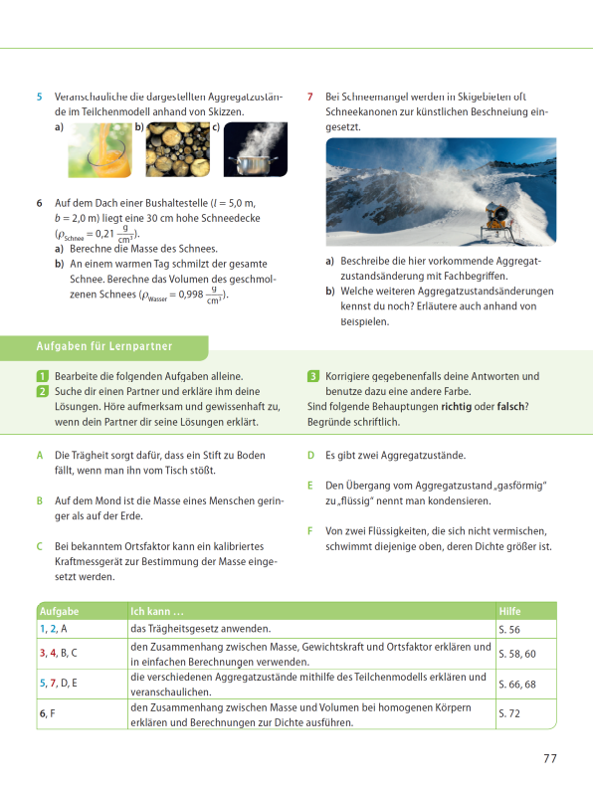
Konzeption des Buches
Physik 7/I – Realschule Bayern
Teste dich 76–77
Notes:
Übersicht über die Seite Teste dich, die aus drei Teilen besteht.
Wichtig ist: Diese Seiten gliedern das Buch in kleinere Teile zu jeweils ungefähr 20 Seiten. So können Sie bzw. Ihre Schüler zwischendurch immer wieder den bisherigen Erfolg prüfen. Die Lösungen stehen hinten im Buch (noch nicht im Vorabdruck, aber im genehmigten Werk).

Slide 21



Konzeption des Buches
Physik 7/I – Realschule Bayern
Teste dich 76–77
Notes:
Die einzelnen Teile der Seite:
Aufgaben zur Einzelarbeit: Nach Schwierigkeitsgrad geordnet
Aufgaben für Lernpartner: Aufgabenformat zur gezielten Förderung der Kompetenz „Kommunizieren“. Kommt später noch genauer.
Übersichtstabelle: Kompetenzen des Lehrplans in einfacherer Sprache

Slide 22
Konzeption des Buches
Physik 7/I – Realschule Bayern
Teste dich 76–77
Notes:
Hier nochmals die Seite mit den drei Bestandteilen. Vor allem die Partneraufgaben werden später nochmals gezielt aufgegriffen.

Slide 23
Konzeption des Buches
Physik 7/I – Realschule Bayern
Grundwissen 78–79
Notes:
Das Wichtigste in Kürze, am Ende jedes Großkapitels (ebenfalls noch „Nachhaltiges Lernen“).

Slide 24
Konzeption des Buches
Physik 7/I – Realschule Bayern
Vermischte Aufgaben 80–81
Notes:
Vermischte Aufgaben, am Ende jedes Großkapitels.

Slide 25
Kompetenzorientierung
Das bayerische Kompetenzstrukturmodell in Physik
Physik 7/I – Realschule Bayern
www.ccbuchner.de
Notes:
Grundsätzlich gilt: Wir haben uns dazu entschieden, weder die inhalts- noch die prozessbezogenen Kompetenzen im Schulbuch zu kennzeichnen, weil es Informationen sind, die für den Schüler uninteressant sind.
4 Inhaltsdimensionen: Diese Dimensionen werden quasi „im Vorbeigehen“ abgedeckt, wenn man sich an die vom Lehrplan vorgeschriebenen Inhalte hält.
3 Prozessdimensionen: Werden jetzt näher erläutert.

Slide 26
Kompetenzorientierung – Erkenntnisse gewinnen
Erkenntnisse gewinnen
Fragen stellen
Versuche durchführen
Beobachtungen machen
Versuche auswerten
Beobachtungen mathematisieren
Modellvorstellungen entwickeln
Nutzen und Grenzen von Modellen diskutieren
…
Physik 7/I – Realschule Bayern
www.ccbuchner.de
Notes:
Das ist der „klassische“ Physikunterricht

Slide 27
Kompetenzorientierung – Erkenntnisse gewinnen
Physik 7/I – Realschule Bayern
66
Notes:
Fragen stellen

Slide 28
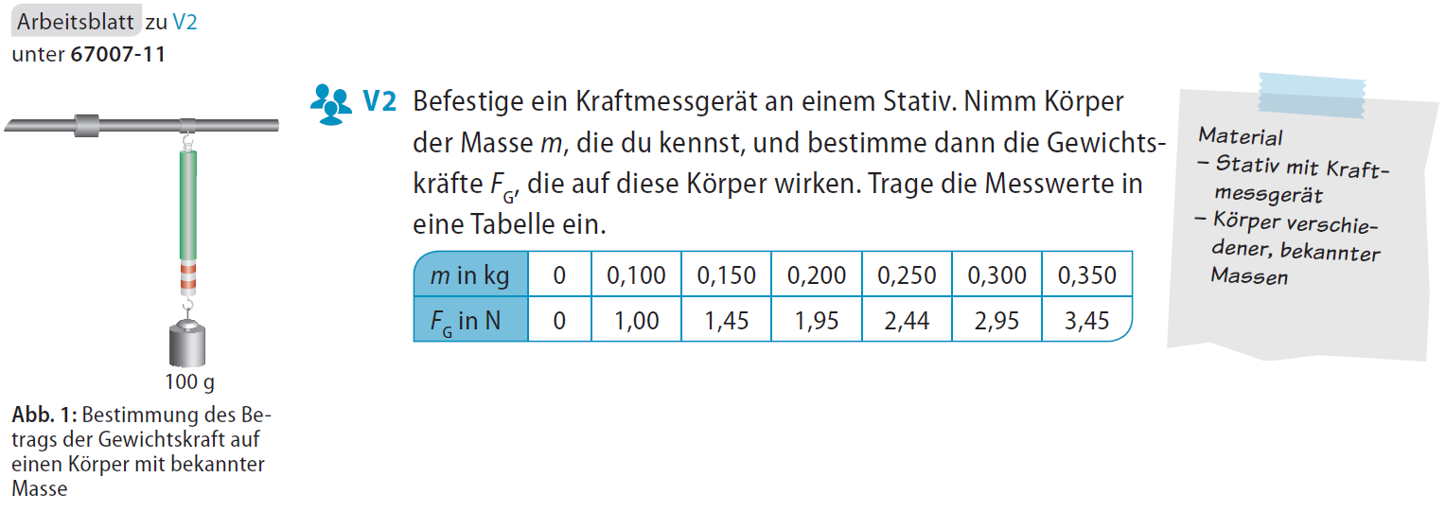
Kompetenzorientierung – Erkenntnisse gewinnen
Physik 7/I – Realschule Bayern
60
Notes:
Versuche durchführen

Slide 29
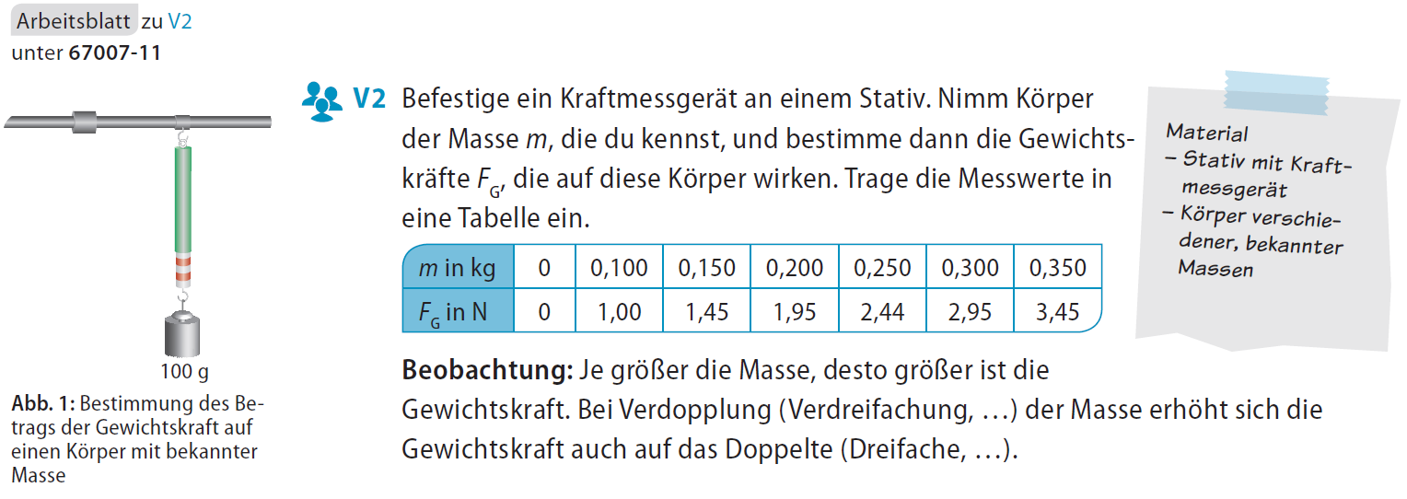
Kompetenzorientierung – Erkenntnisse gewinnen
Physik 7/I – Realschule Bayern
60
Notes:
Beobachtungen machen

Slide 30
Kompetenzorientierung – Erkenntnisse gewinnen
Physik 7/I – Realschule Bayern
60
Notes:
Versuche auswerten

Slide 31
Kompetenzorientierung – Erkenntnisse gewinnen
Physik 7/I – Realschule Bayern
60
Notes:
Beobachtungen mathematisieren

Slide 32
Kompetenzorientierung – Erkenntnisse gewinnen
Physik 7/I – Realschule Bayern
70
Notes:
Modellvorstellungen entwickeln

Slide 33
Kompetenzorientierung – Erkenntnisse gewinnen
Physik 7/I – Realschule Bayern
71
Notes:
Nutzen und Grenzen von Modellen diskutieren

Slide 34
Kompetenzorientierung – Kommunizieren
Kommunizieren
Informationen aus Sachtexten entnehmen
Informationen recherchieren
Arbeitsergebnisse aufbereiten und präsentieren
Fachspezifische Darstellungsformen (Tabellen, Diagramme, …) korrekt verwenden
Sachgerecht schriftlich und mündlich kommunizieren
…
Physik 7/I – Realschule Bayern
www.ccbuchner.de
Notes:
Kommunizieren ist teils neu im LehrplanPLUS

Slide 35
Kompetenzorientierung – Kommunizieren
Physik 7/I – Realschule Bayern
88
Notes:
Informationen aus Sachtexten entnehmen

Slide 36
Kompetenzorientierung – Kommunizieren
Physik 7/I – Realschule Bayern
88
Notes:
Informationen aus Sachtexten entnehmen

Slide 37

Kompetenzorientierung – Kommunizieren
Physik 7/I – Realschule Bayern
89/121
Notes:
Informationen recherchieren

Slide 38
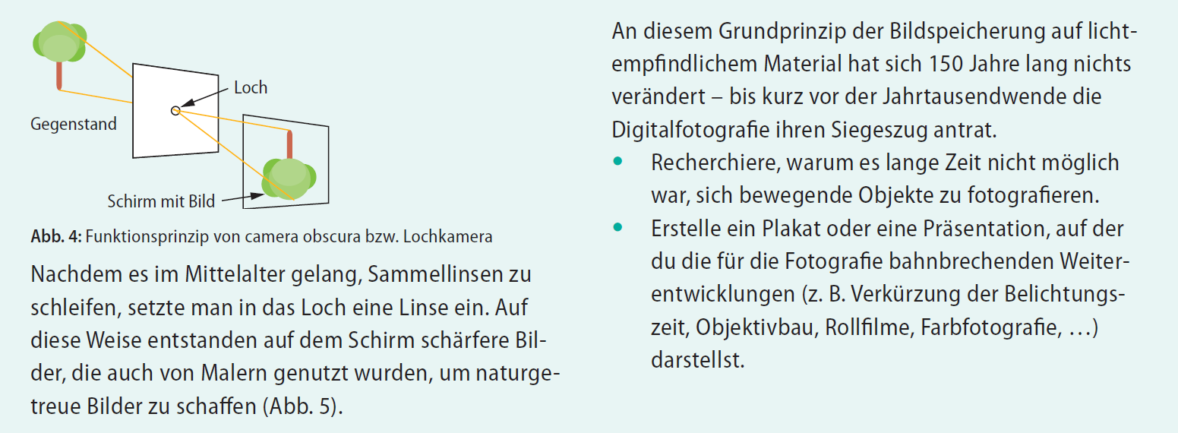
Kompetenzorientierung – Kommunizieren
Physik 7/I – Realschule Bayern
123
Notes:
Arbeitsergebnisse aufbereiten und präsentieren.
Hier können Sie natürlich auch selbst „kreativ“ sein: Wir haben die Präsentationsaufträge bewusst an nur wenigen Stellen eingebaut, weil es in Sachen Unterrichtsgestaltung und Wahl der Methode nur einen Profi pro Klasse gibt – und das ist der jeweilige Lehrer. Vorgaben seitens des Schulbuchs sehen wir eher kritisch (Ausnahme: Methode bei den Partneraufgaben).

Slide 39
Kompetenzorientierung – Kommunizieren
Physik 7/I – Realschule Bayern
131
Notes:
Fachspezifische Darstellungsformen (Tabellen, Diagramme, …) korrekt verwenden

Slide 40
Kompetenzorientierung – Kommunizieren
Physik 7/I – Realschule Bayern
101
Notes:
Sachgerecht schriftlich und mündlich kommunizieren
Hier etwas ausführlicher das Konzept erklären. Evtl. auch in Partnerarbeit das mal durchspielen lassen, je nach Zeit.

Slide 41
Kompetenzorientierung – Bewerten
Bewerten
Sachgerechte Entscheidungen bei gesellschaftlich relevanten Themen treffen
Technische Lösungen unter Aspekten der Sicherheit bewerten
Auswirkungen physikalischer Erkenntnisse in historischen und gesellschaftlichen Zusammenhängen reflektieren
…
Physik 7/I – Realschule Bayern
www.ccbuchner.de
Notes:
Auch Bewerten ist großteils neu im LehrplanPLUS.

Slide 42
Kompetenzorientierung – Bewerten
Physik 7/I – Realschule Bayern
99
Notes:
Sachgerechte Entscheidungen bei gesellschaftlich relevanten Themen treffen

Slide 43
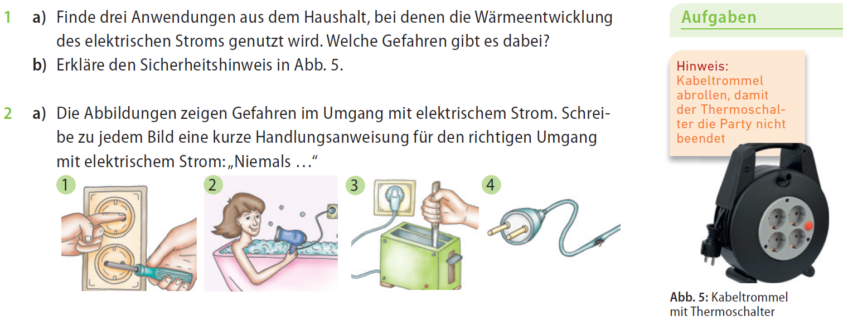
Kompetenzorientierung – Bewerten
Physik 7/I – Realschule Bayern
159/162
Notes:
Technische Lösungen unter Aspekten der Sicherheit bewerten

Slide 44
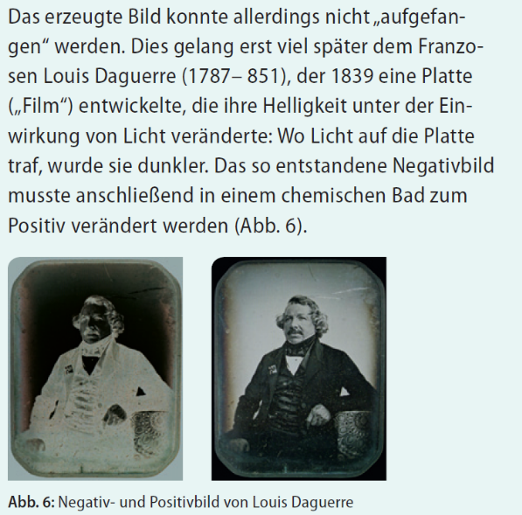
Kompetenzorientierung – Bewerten
Physik 7/I – Realschule Bayern
123
Notes:
Auswirkungen physikalischer Erkenntnisse in historischen und gesellschaftlichen Zusammenhängen reflektieren

Slide 45
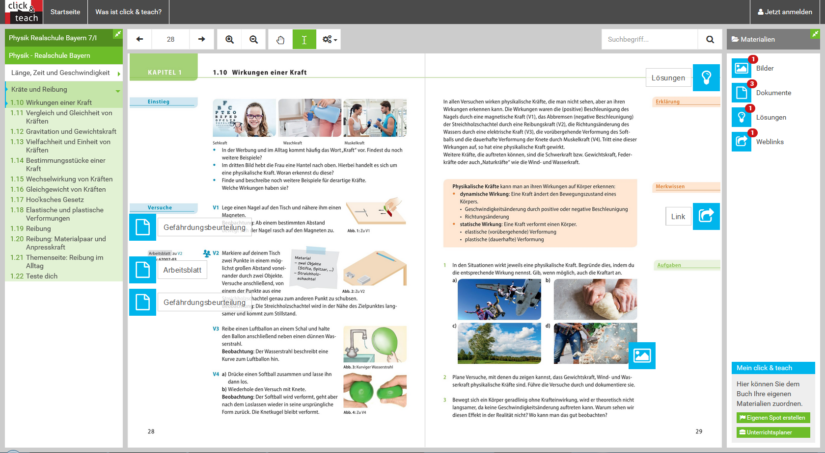
Digitaler Lehrerassistent – click and teach
Physik 7/I – Realschule Bayern
Click and teach
Notes:
Digitaler Lehrerassistent click and teach.
Inhalte werden vom Referenten kurz vorgestellt. Es gibt folgende 5 Typen:
Lösungen zu den Aufgaben
Bilder und Grafiken aus dem Buch
Arbeitsblätter zu den im Buch Schülerversuch gekennzeichneten Versuchen
Gefährdungsbeurteilungen zu ausgewählten Aufgaben
Links zu Videos und Simulationen im Internet
Lizenzmodelle werden dann vom Außendienst erklärt.

Slide 46


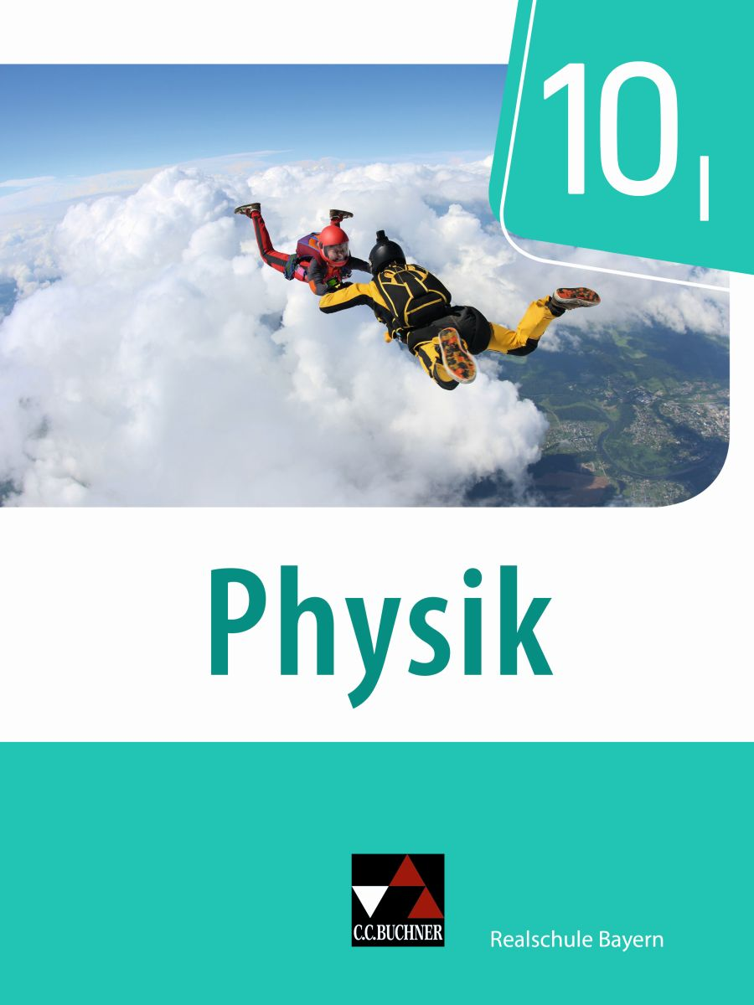
Vielen Dank für Ihre Aufmerksamkeit!
Physik 7/I – Realschule Bayern
www.ccbuchner.de
Notes:
Ausblick auf die Cover der anderen Jahrgangsstufen – Thema Sportarten mit physikalischem Hintergrund.
8: Beschleunigte Bewegung
9: Mechanik in Flüssigkeiten
10: Freier Fall

